Slide 1
LÀM QUEN VỚI MỘT
SỐ HÌNH KHỐI
4
Chủ đề
Bài 14: KHỐI LẬP PHƯƠNG,
KHỐI HỘP CHỮ NHẬT(Tiết 2)
(trang 94- 95)

Slide 2
KHỞI ĐỘNG

Slide 3


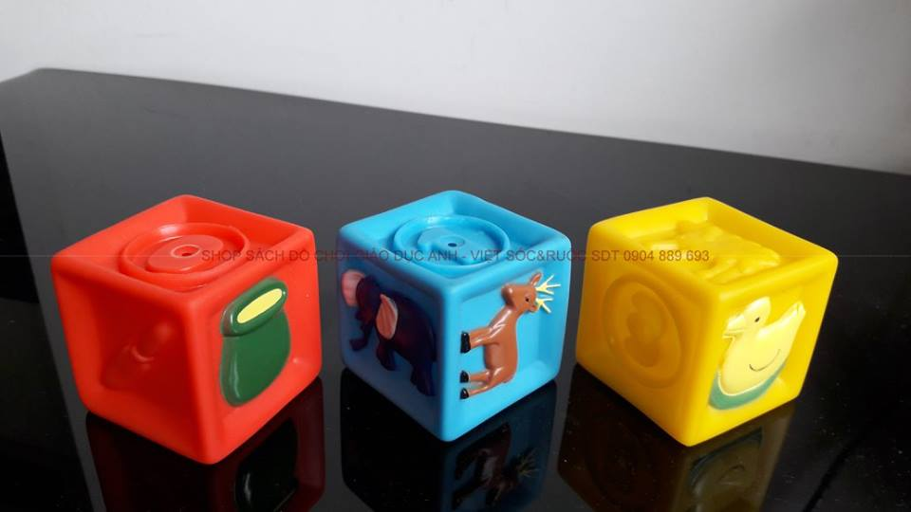
Kể tên những đồ vật là khối lập phương?

Slide 4

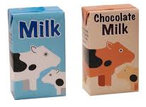
Kể tên những đồ vật là khối hộp chữ nhật?

Slide 5

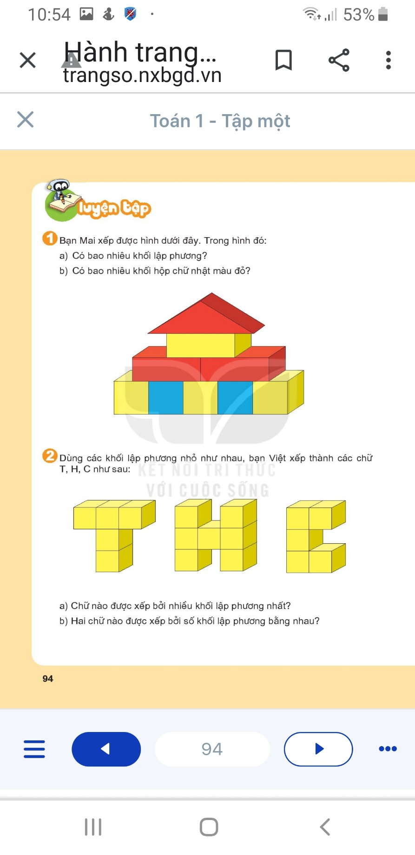
5
3
1
2
1
2
3
4
5

Slide 7
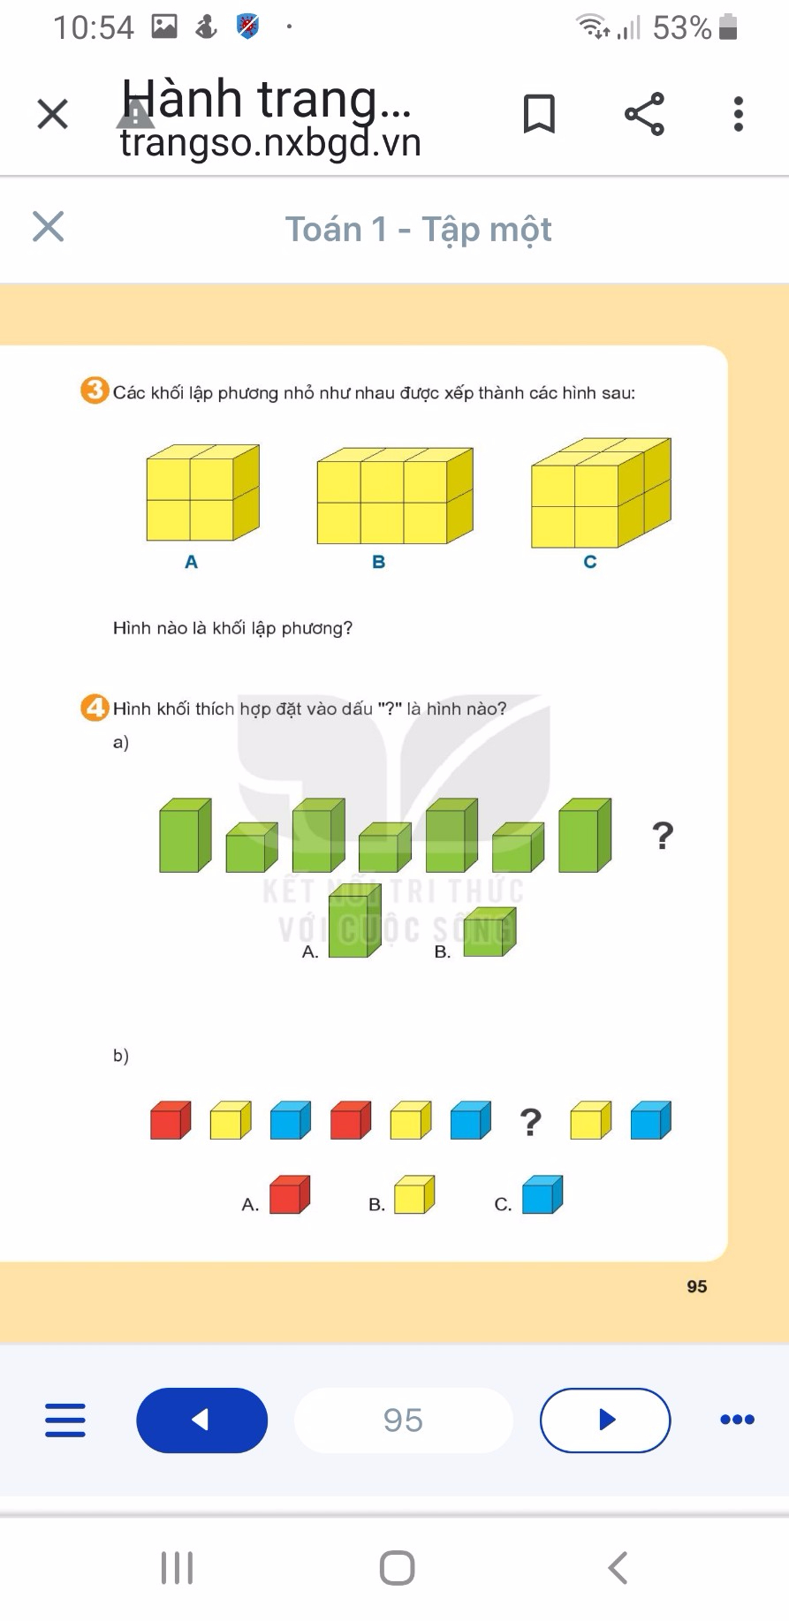

Slide 9
HDHS LÀM VỞ BÀI TẬP TOÁN TRANG(88- 89)

Slide 10
Kết nối và vận dụng
Hoàn thành bài ở vở BT Toán (tr.88, 89)

